Slide 1





PROJET ELECTRONIQUE :
BEEWARM
Eya ZAOUN
Valentin GIROD-ROUX Hussein ELSOUDA
Anas ESSALIMI
Électronique et Systèmes Embarqués - 2025/2026

Slide 2


SOMMAIRE
RAPPEL Contexte et problématique
Fonctionnement du PCB
Schématique et Layout sur EAGLE
Modélisation et impression 3D des pièces mécaniques
Assemblage des composants du PCB
Algorithme MPPT et optimisation de l’énergie
Conclusion et perspectives
1

Slide 3
Contexte et problématique
-Système de chauffage utilisant l'énergie solaire facilitant le développement d'essaim
-Sensibilité des abeilles aux variations de température
-Besoin de maintien thermique en hiver
-Système autonome (sans réseau électrique / sans batterie)
-Suivi et réglage à distance
2

Slide 4
FONCTIONNEMENT DU PCB
Quatres parties principales :
-Alimentation
-Contrôle
-Capteurs
-Résistances chauffantes
3

Slide 5
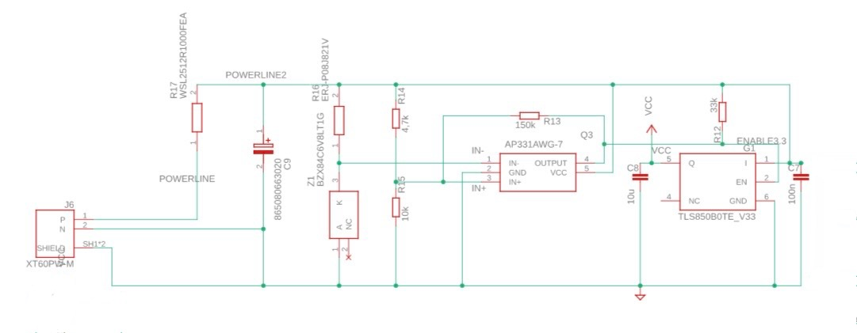
FONCTIONNEMENT DU PCB
Alimentation :
4

Slide 6
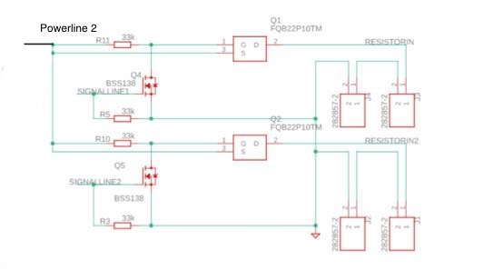
FONCTIONNEMENT DU PCB
Alimentation + Résistances Chauffantes :
5

Slide 7
FONCTIONNEMENT DU PCB
Résistances Chauffantes :
6

Slide 8
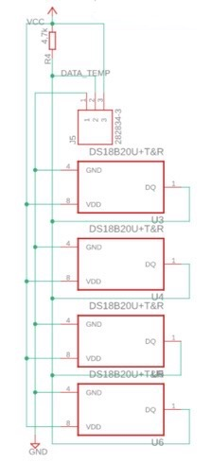
FONCTIONNEMENT DU PCB
Alimentation + Résistances Chauffantes + Capteurs :
7

Slide 9
FONCTIONNEMENT DU PCB
Capteurs :
8

Slide 10
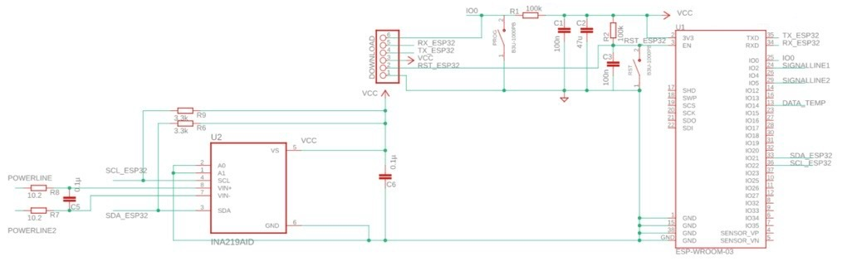
FONCTIONNEMENT DU PCB
Alimentation + Résistances Chauffantes + Capteurs + Contrôle :
9

Slide 11
FONCTIONNEMENT DU PCB
Contrôle :
10

Slide 12
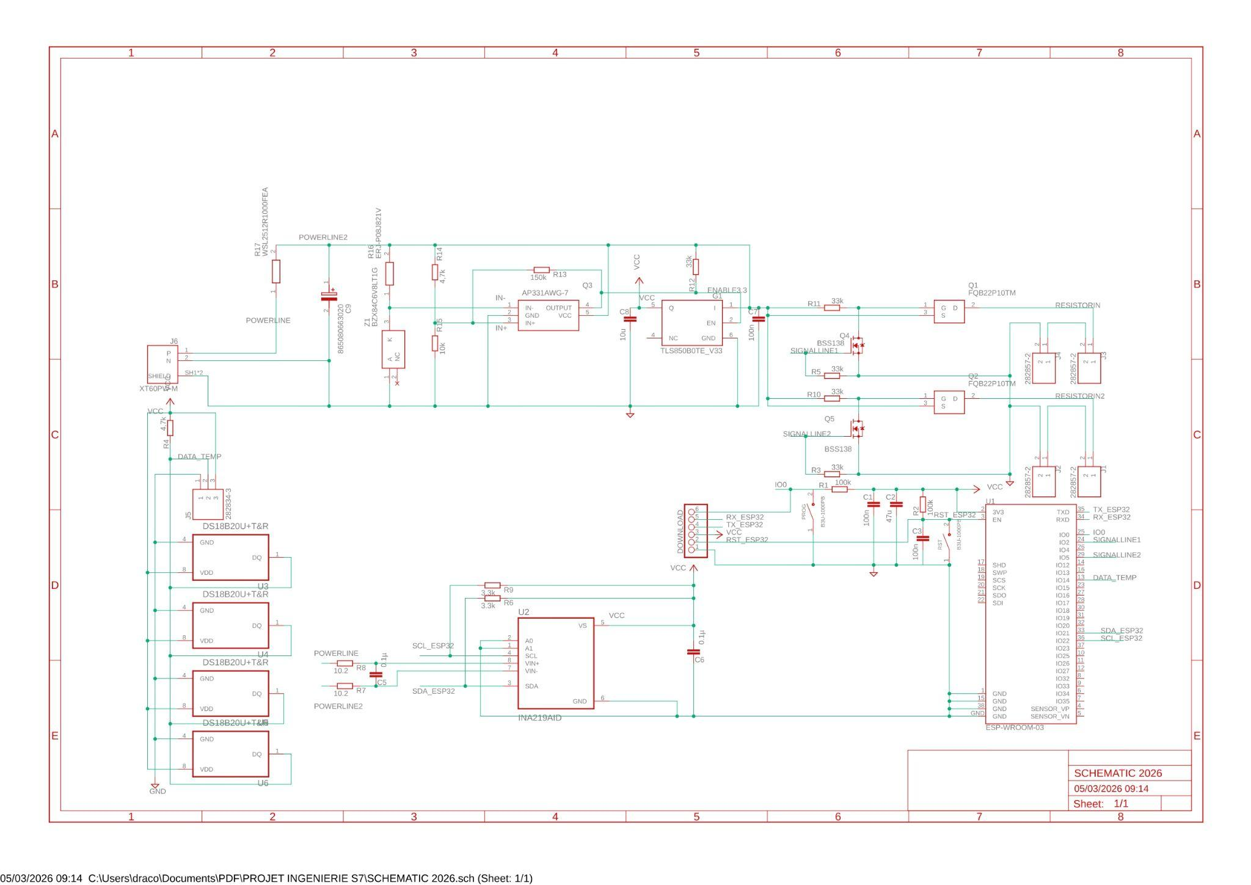
FONCTIONNEMENT DU PCB
PCB :
11

Slide 13


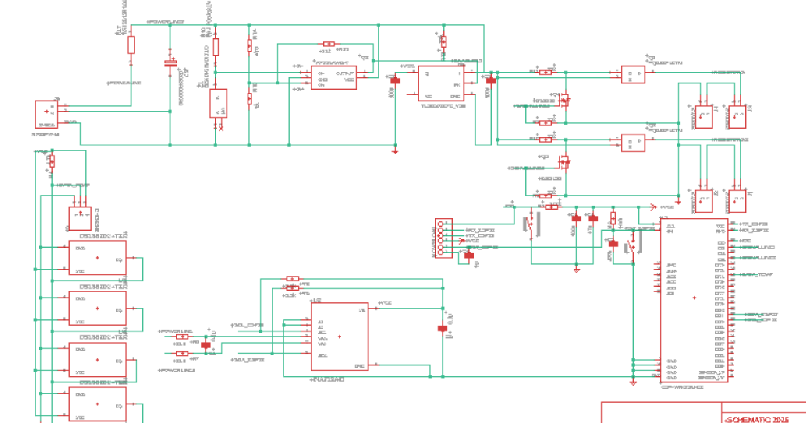
1. SCHÉMATIQUE : SÉCURISER LA BASE
18
ACTIONS
Retranscription Altium vers Eagle.
Contrôle symbole + footprint PCB.
Vérification connectiques et références.
ERREURS À ÉVITER
Composant avec symbole mais sans empreinte exploitable.
Référence proche mais boîtier/pinout différent.
RÉFLEXE
Toujours valider BOM - symbole - footprint avant le layout.
Comparer avec l’ancienne version validée.
Schéma Eagle révisé : blocs alimentation, ESP32, capteurs et chauffage
12
Notes:
Slide 1 - En soutenance : je commence par le schématique. Avant de router, on a sécurisé la base : chaque symbole doit correspondre à une empreinte PCB réelle. On a aussi comparé avec l’ancienne version Altium pour éviter une erreur de référence ou de pinout dès le départ.

Slide 14
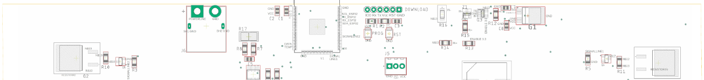
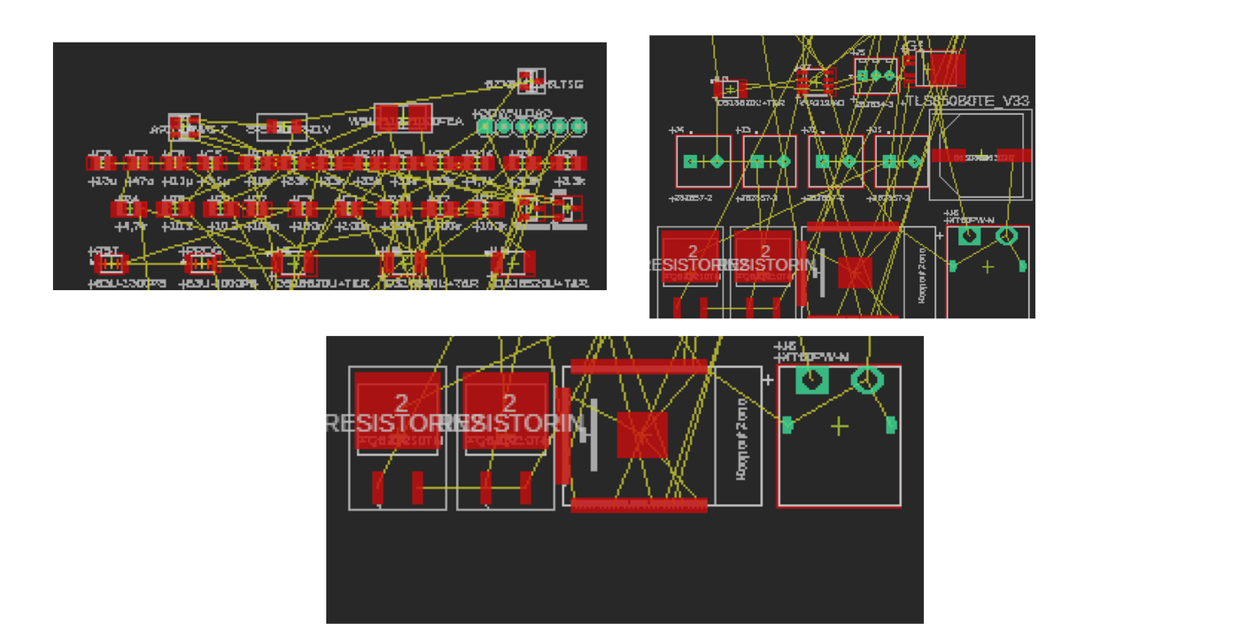
2. PLACEMENT : PRÉPARER UNE BONNE DISPOSITION
19
Premier placement des composants sur la board
DÉCOUPAGE
Blocs fonctionnels : alimentation / ESP32 / capteurs / chauffage.
Connecteurs et interfaces gardés en bord de carte.
ERREURS CONSTATÉES
Airwires trop croisés quand les composants sont mal orientés.
Composants trop dispersés => pistes longues et routage dense.
Contraintes mécaniques : éviter les zones exposées à la cire.
RÉFLEXES
Tourner avant de router : réduire les croisements dès le placement.
Condensateurs proches des circuits à découpler.
Penser intégration mécanique avant la fabrication.
13
Notes:
Slide 2 - Le placement est l’étape où on rend le PCB routable. L’erreur serait de commencer directement à tracer des pistes. Ici, on a regroupé les composants par blocs, placé les interfaces en bord de carte, et utilisé les airwires pour voir ce qui devait être tourné ou déplacé.

Slide 15
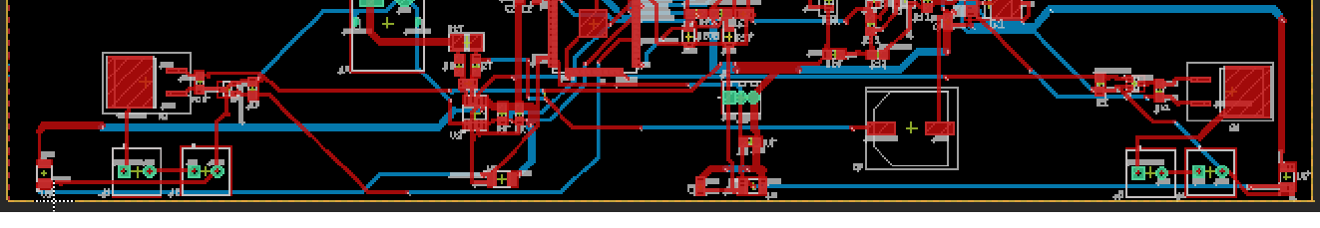
3. ROUTAGE : TRANSFORMER LES AIRWIRES EN PISTES
20
Carte routée : couches Top et Bottom
ERREURS DÉTECTÉES
RÉFLEXES
CE QUI A ÉTÉ FAIT
Pistes visuellement proches mais non connectées au pad.
Espacements insuffisants entre conducteurs.
Largeur VCC à renforcer pour l’alimentation.
Routage manuel après un premier essai d’autorouter.
Vias utilisés seulement quand nécessaires.
Ne jamais se fier uniquement au visuel.
DRC/ERC jusqu’à 0 erreur bloquante.
Interpréter les warnings avant export.
14
Notes:
Slide 3 - Ensuite, les airwires deviennent des pistes réelles. On a utilisé les deux couches, avec des vias quand une piste devait changer de face. Après le routage, plusieurs erreurs ont été trouvées : des pistes semblaient connectées mais ne l’étaient pas, certains espacements étaient trop faibles et la piste VCC devait être plus robuste. Le réflexe est donc de vérifier avec les outils Eagle, pas seulement à l’œil.

Slide 16
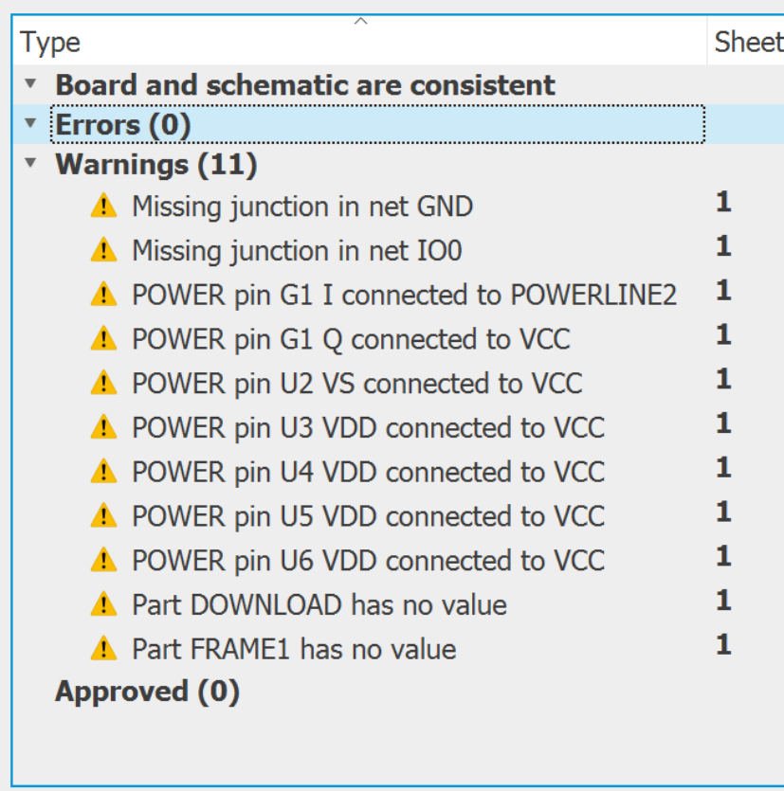
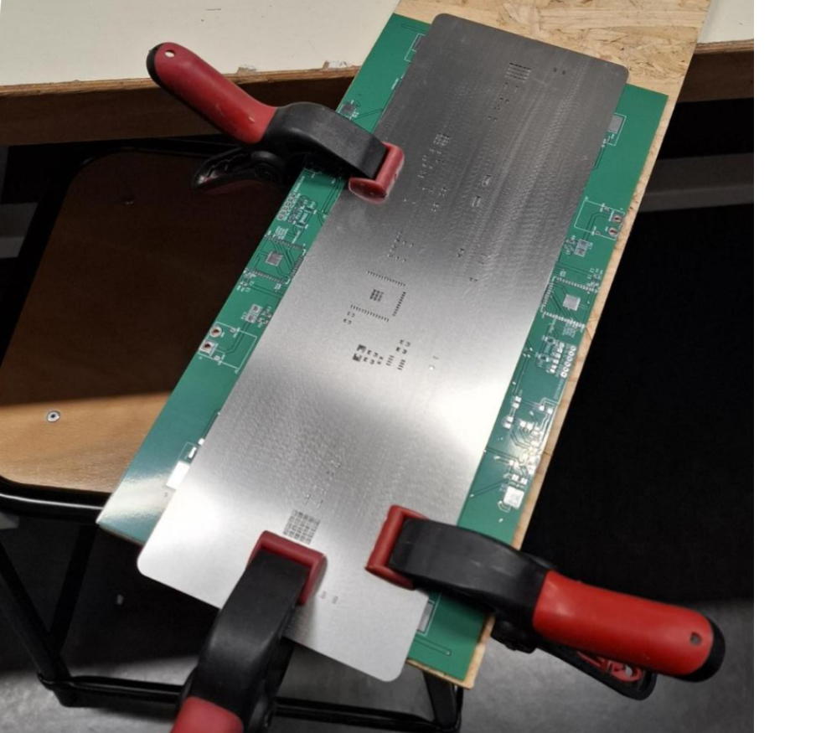
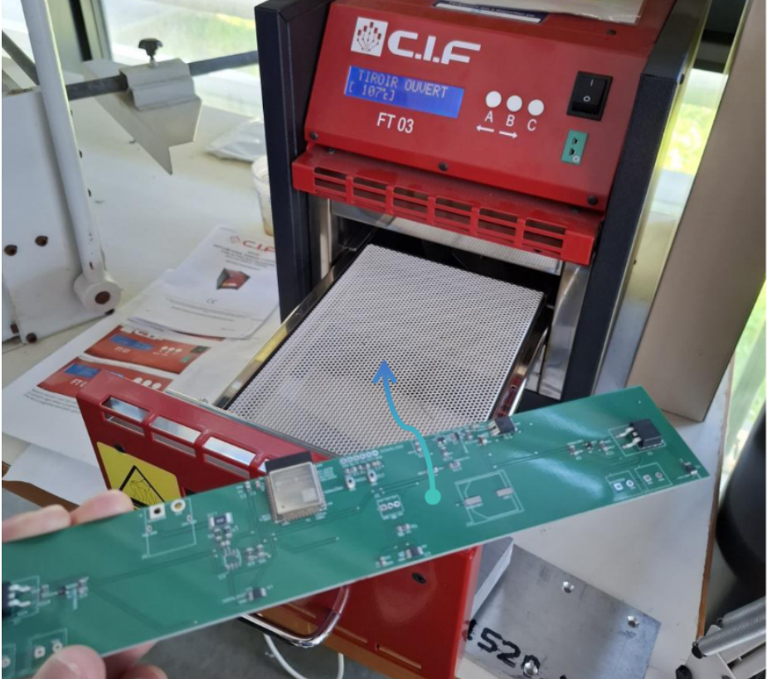
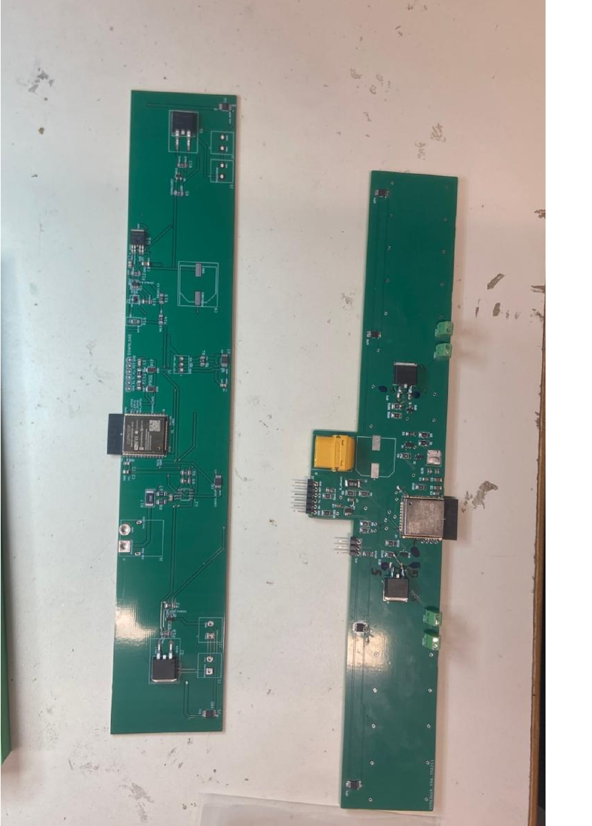
4. FABRICATION : VALIDER AVANT D’ALIMENTER
21
Vérification : 0 erreur bloquante
Pochoir + pâte à braser
Four de refusion CMS
Cartes assemblées
PROBLÈMES APRÈS TESTS
ERREUR COMPOSANT
BOM + footprint vérifiés avant commande.
RÉFLEXES À GARDER
Défaut PCB : ligne SignalLine1.
Référence INA différente.
Brochage non compatible avec l’empreinte PCB.
Composant à remplacer avant finalisation.
15
Notes:
Slide 4 - Une fois les fichiers Gerber exportés, la carte passe à la fabrication : réception de la PCB, pochoir, pâte à braser, placement CMS puis refusion. Mais les tests ont montré que la validation ne s’arrête pas à l’assemblage : on a identifié un problème SignalLine1, la destruction du régulateur et de l’ESP32, probablement liée à une zone GND trop proche du VCC. Le bon réflexe est de faire des tests de continuité et un premier démarrage avec limitation de courant.

Slide 17
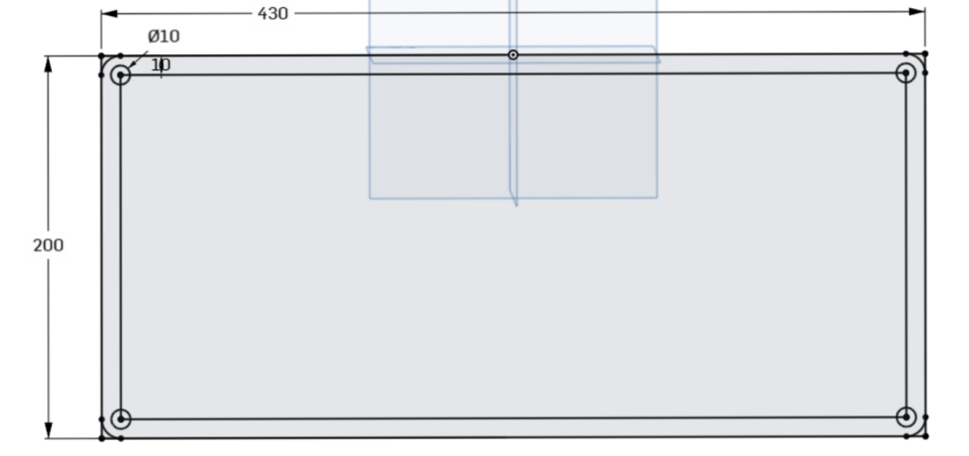
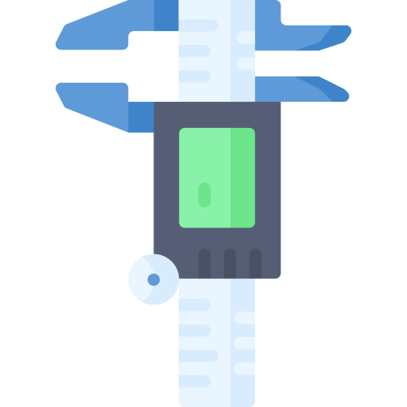
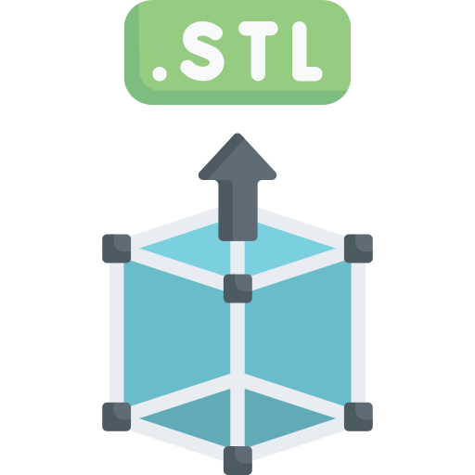
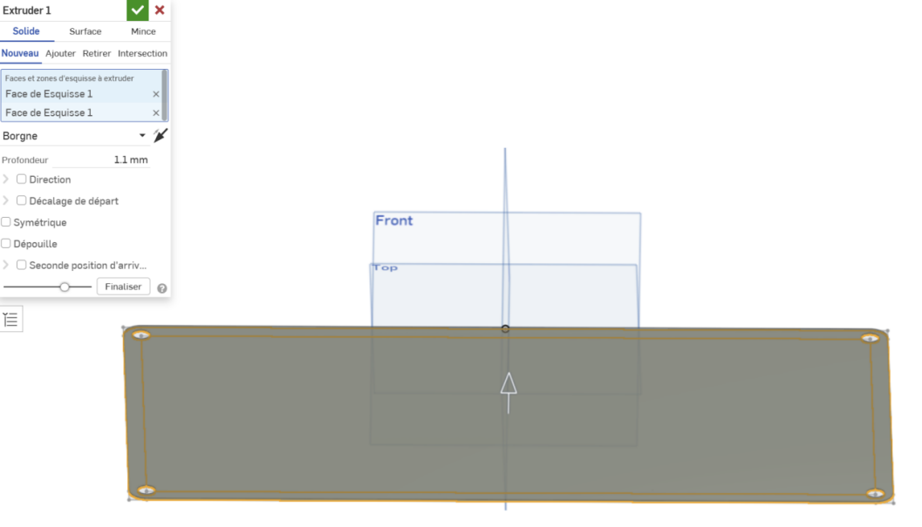
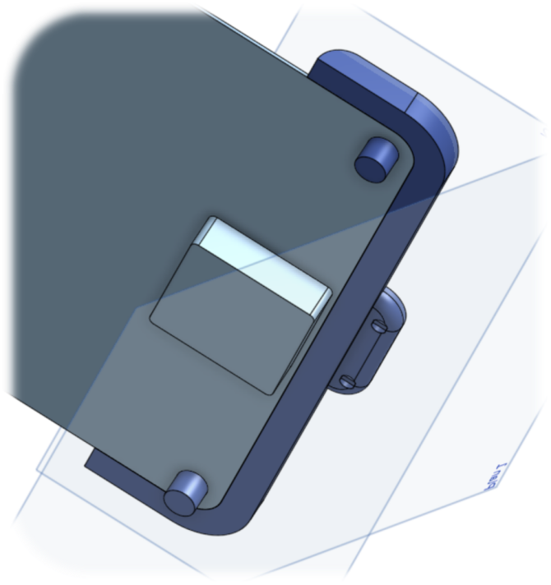

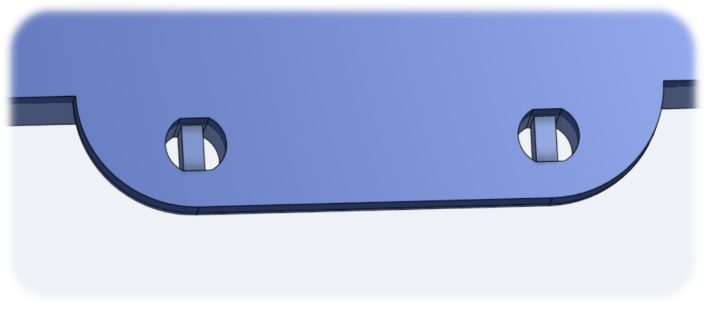
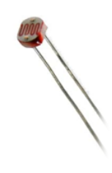
Modélisation 3D des pièces mécaniques
VAL
Conception des pièces sur Onshape :
Prise de mesures des composants au pied à coulisse
Réalisation des esquisses des différentes pièces
Création des volumes par extrusion
Ajustement des dimensions et assemblages
Vérification de l’emboîtement des pièces avant impression (assemblage)
Préparation des fichiers pour l’impression 3D (STL)
16

Slide 18
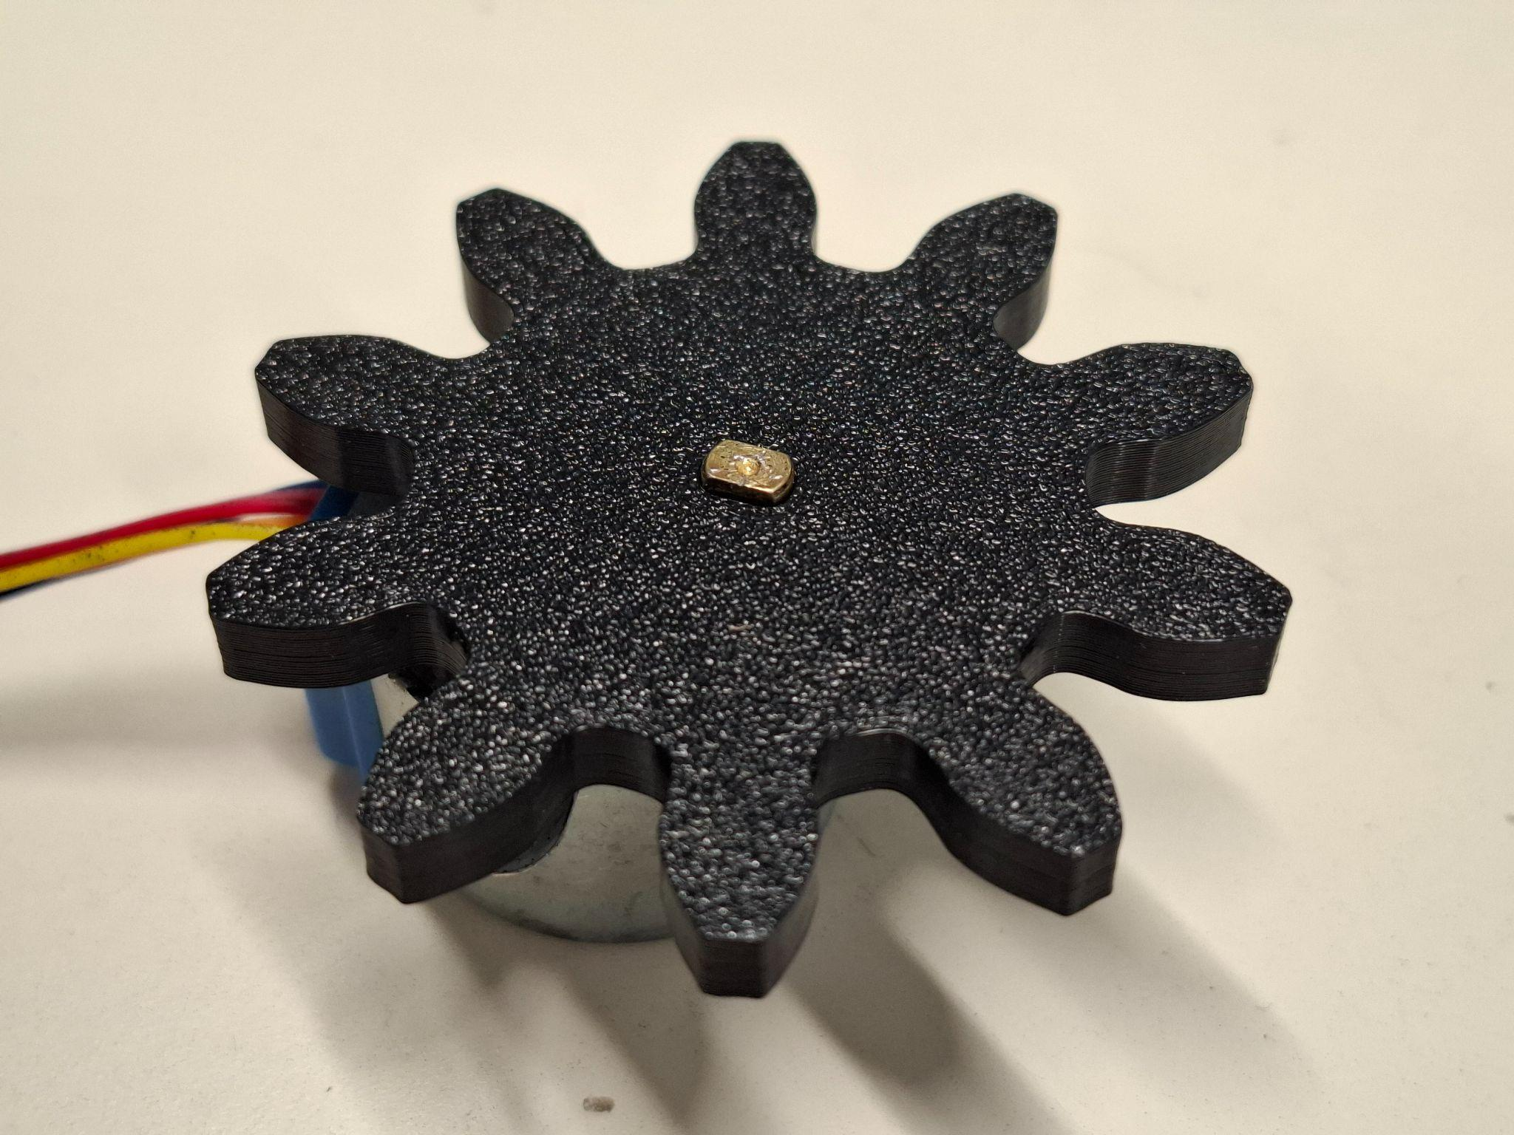

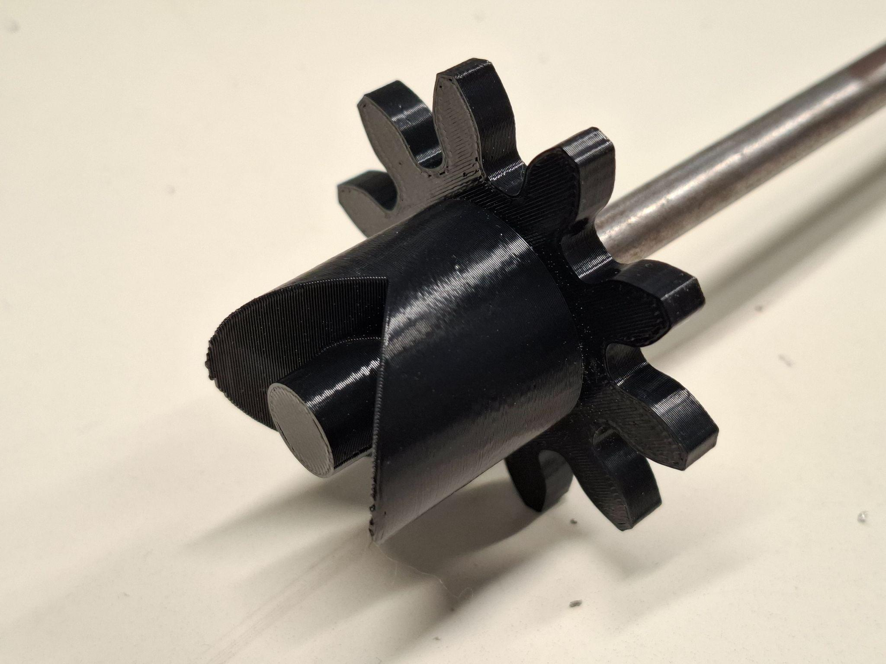
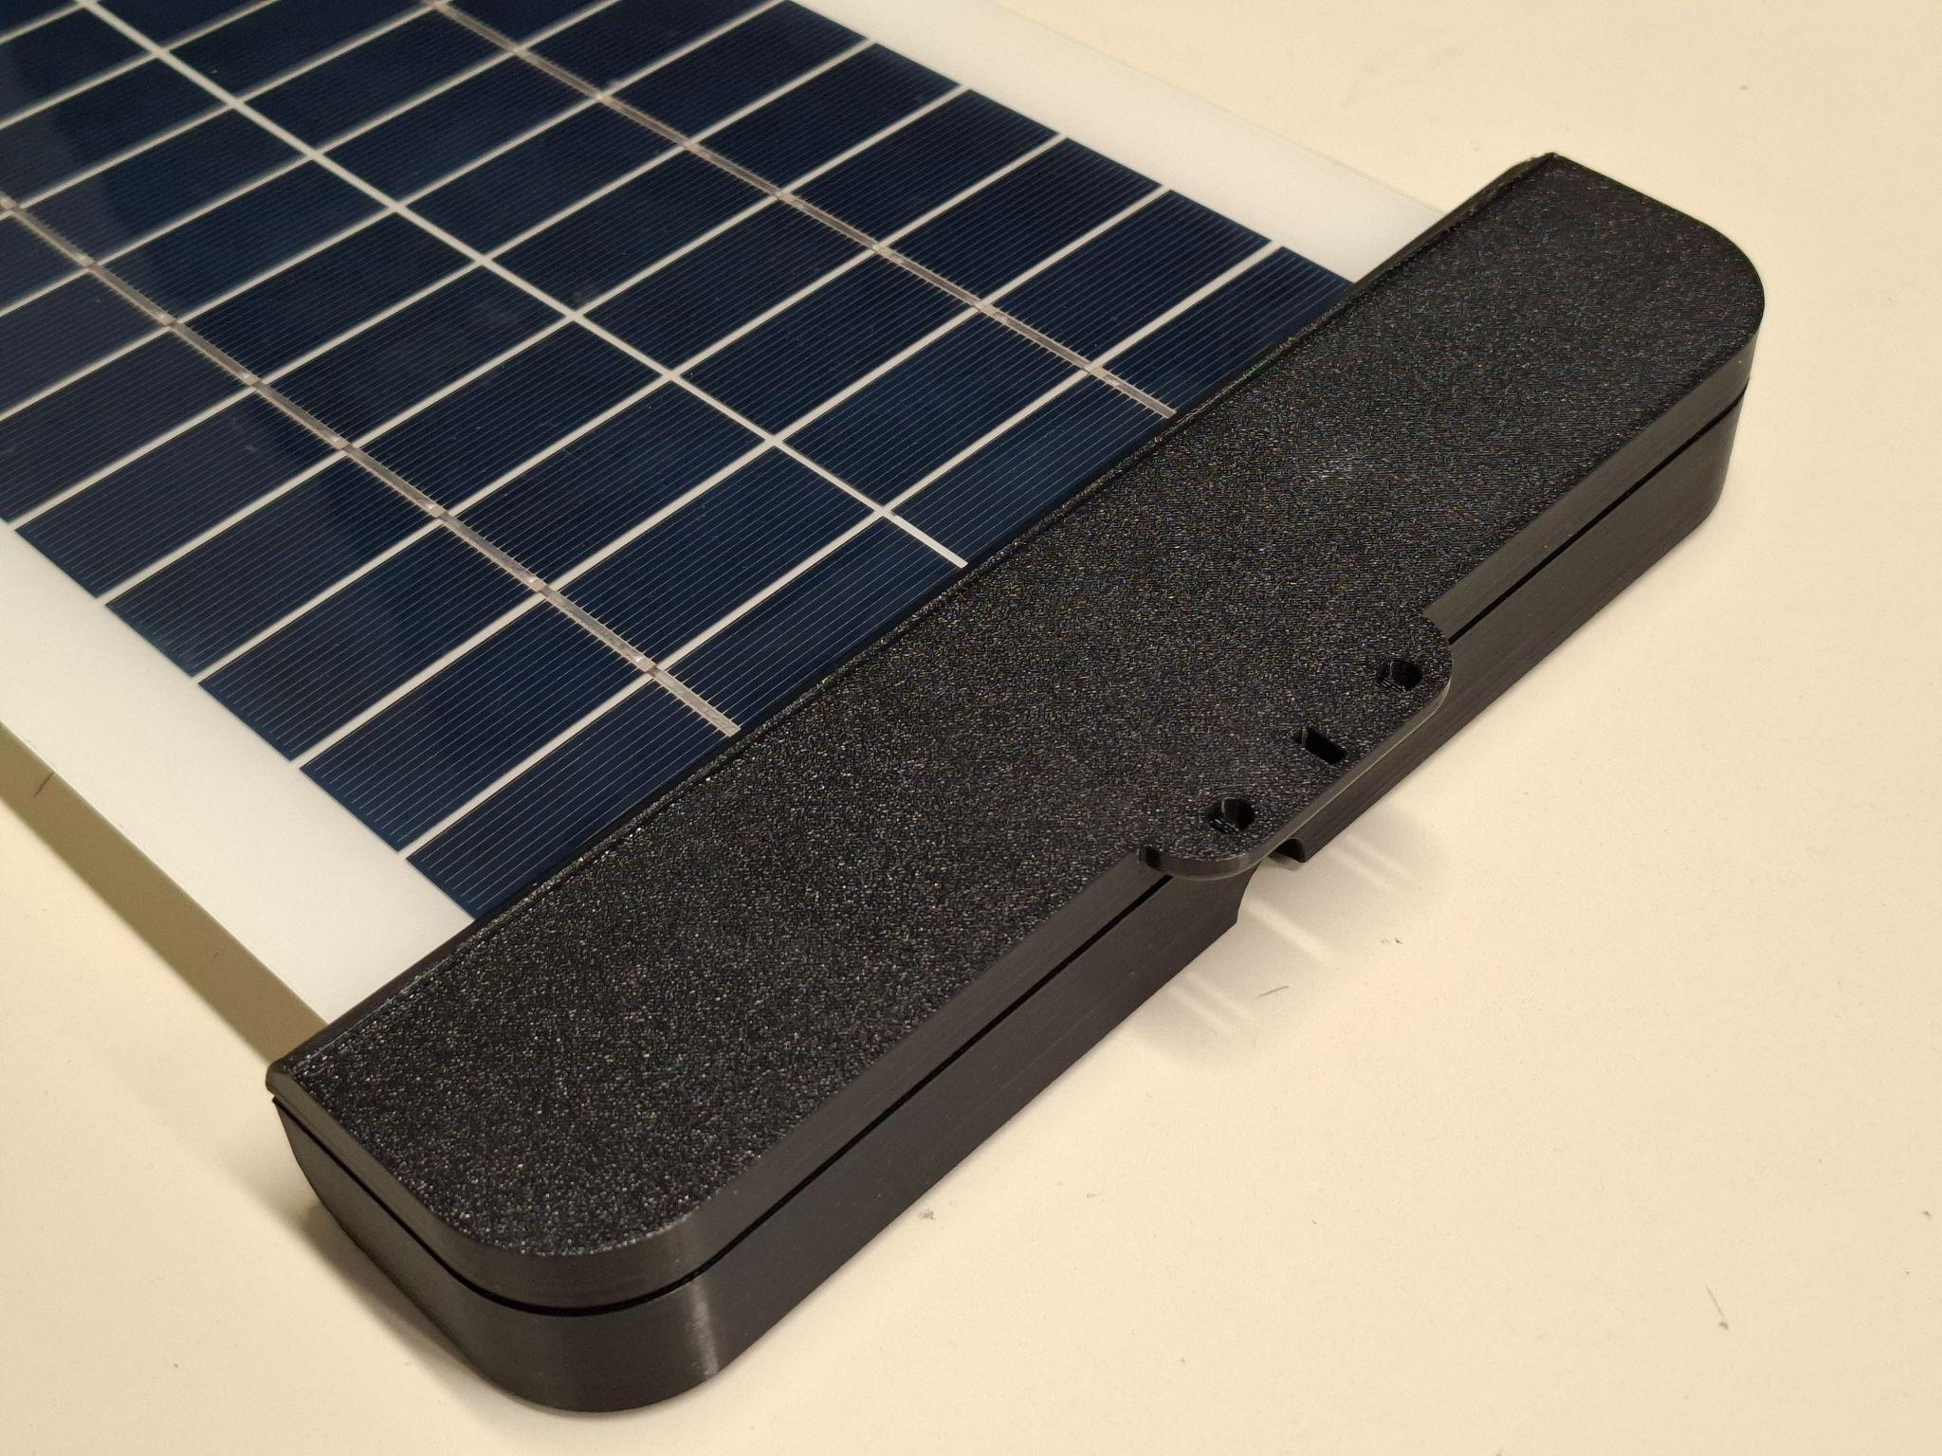

Impressions 3D – Pièces mécaniques
VAL
Pièces imprimées :
Support panneau solaire et photorésistances (2 pièces clipsées)
Engrenage panneau solaire (collé avec le support)
Engrenage moteur pas à pas
Bac principal : logement axe (tige métal et roulements) + moteur
Paroi séparatrice des photorésistances (différence d’ensoleillement marquée)
Matériau : PETG – Résistance aux UV et intempéries
17

Slide 19

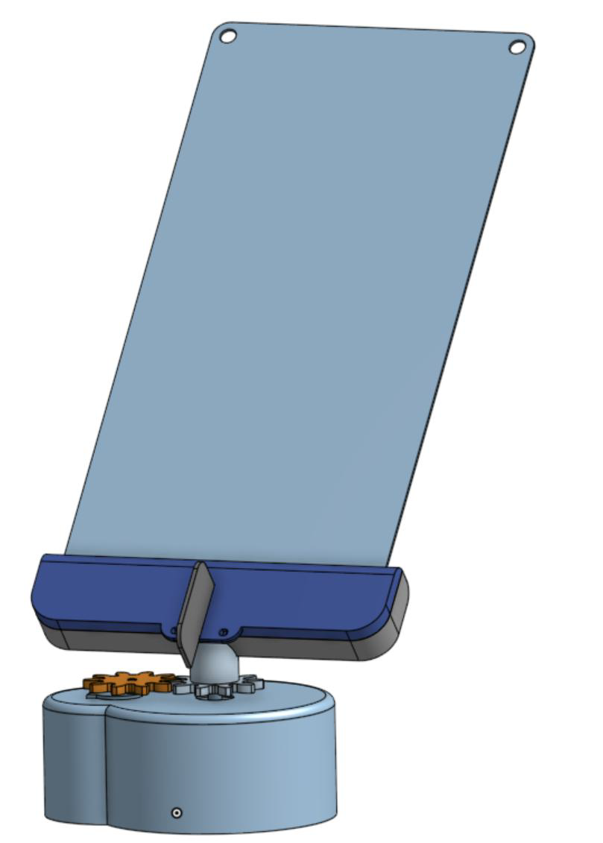
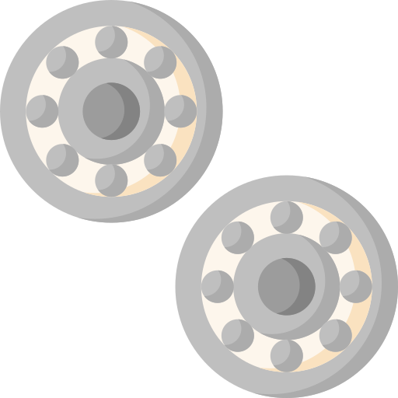
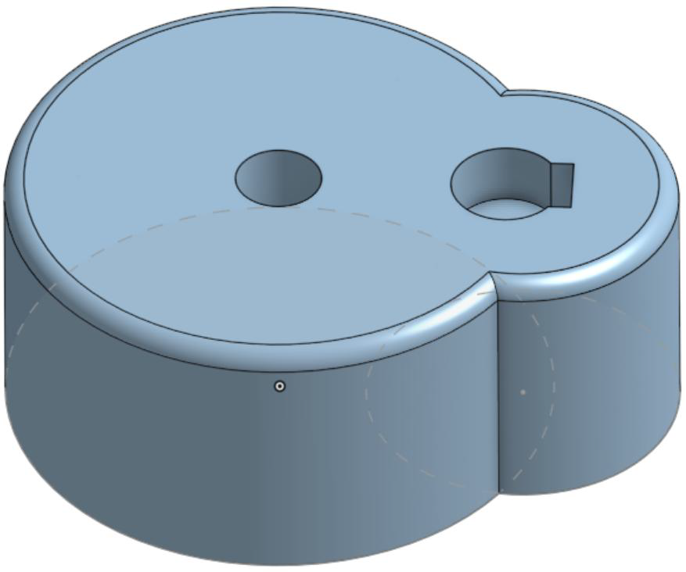
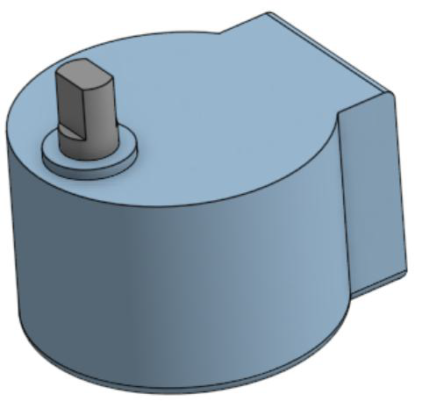
Impressions 3D – Pièces mécaniques
VAL
Choix du design actuel :
Moteur ne pouvant pas supporter le poids et maintenir le panneau solaire avec son support
Placement du moteur sur le côté avec des engrenages pour faire tourner
Support du panneau solaire situé sur une tige en métal avec des roulements à billes => rotation stable et fiable
18

Slide 20
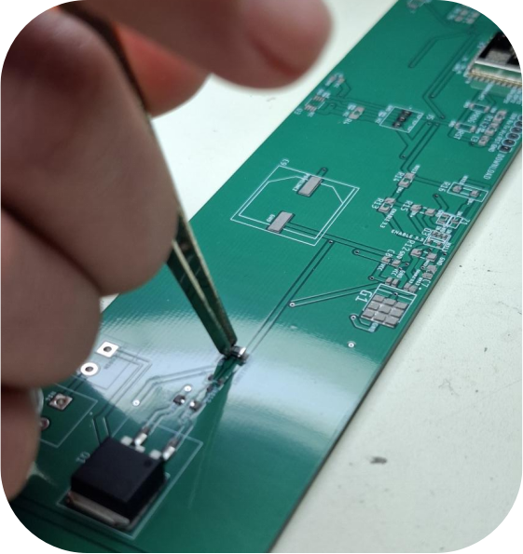
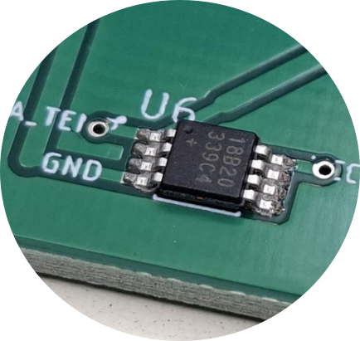
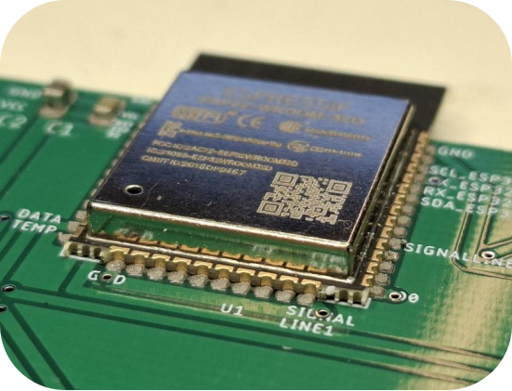


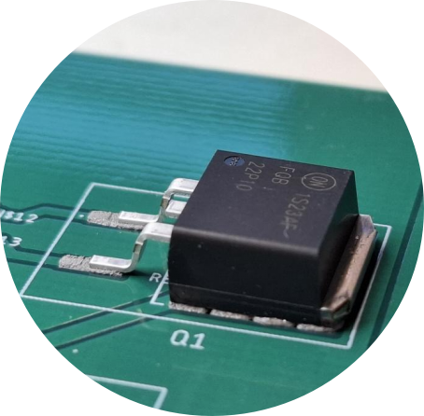
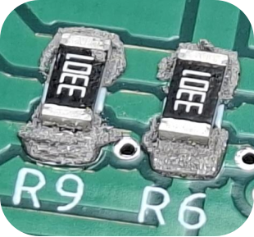



PCB – assemblage des composants électroniques
VAL
Placement des composants sur la carte :
Résistances
Capteurs de température (végétaline)
Transistors PMOS
ESP32
19

Slide 21
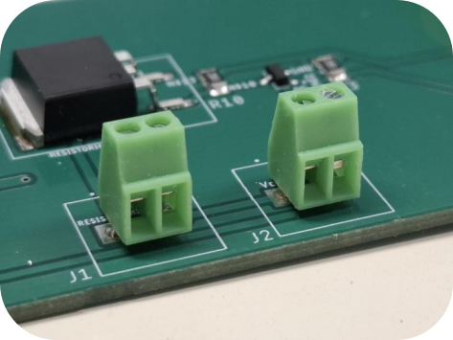
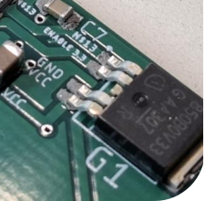
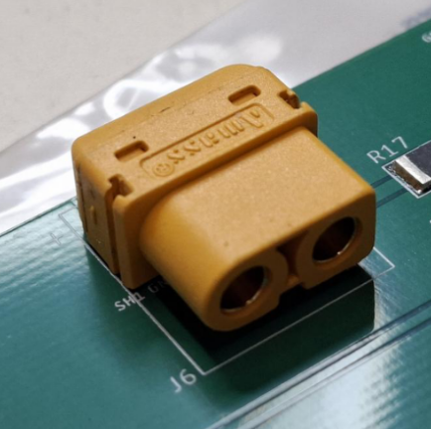

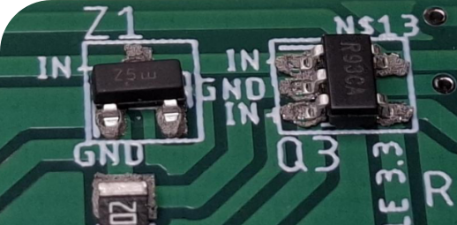
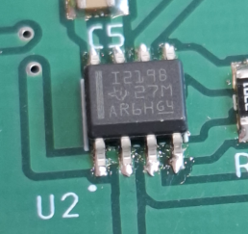
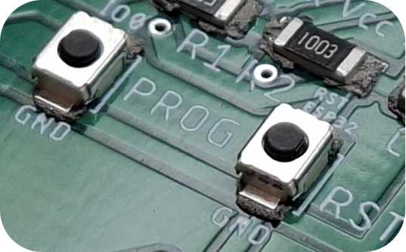
PCB – assemblage des composants électroniques
VAL
Placement des composants sur la carte :
Condensateurs
Régulateur de tension
Diode Zener
Comparateur
Boutons programmation & reset
INA219 (mesure tension/courant)
Connectique du panneau solaire
Connectiques des résistances chauffantes
20

Slide 22
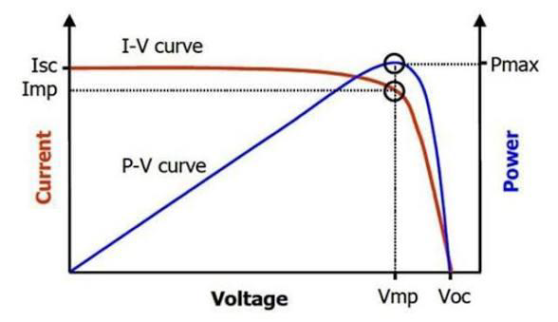

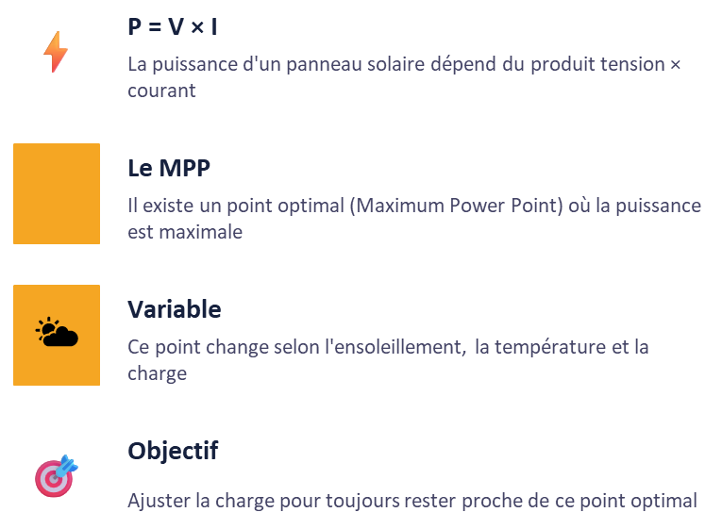

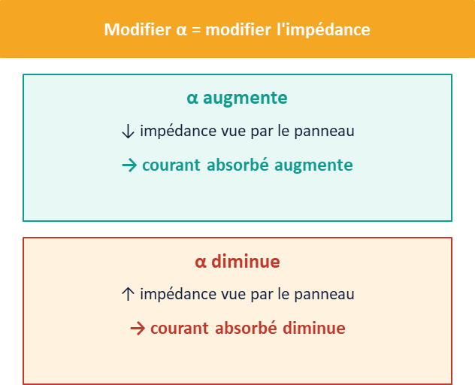
Optimisation Énergie – MPPT
EYA
⚡
📈
21

Slide 23

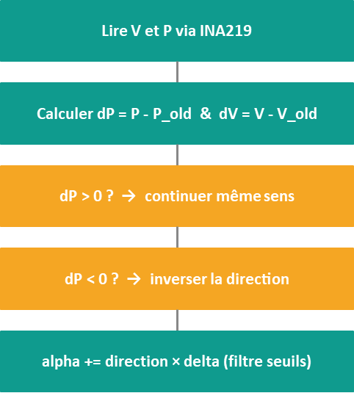

Optimisation Énergie – MPPT
EYA
=> Cycle toutes les 3 secondes
=> Filtre seuils : |dP| > 50 mW ET |dV| > 10 mV
=> alpha limité entre 0.05 et 0.95 (jamais 0% ni 100%)
=> delta = 0.02 → convergence progressive et stable
=> Évite les faux mouvements dus au bruit de mesure
22

Slide 24

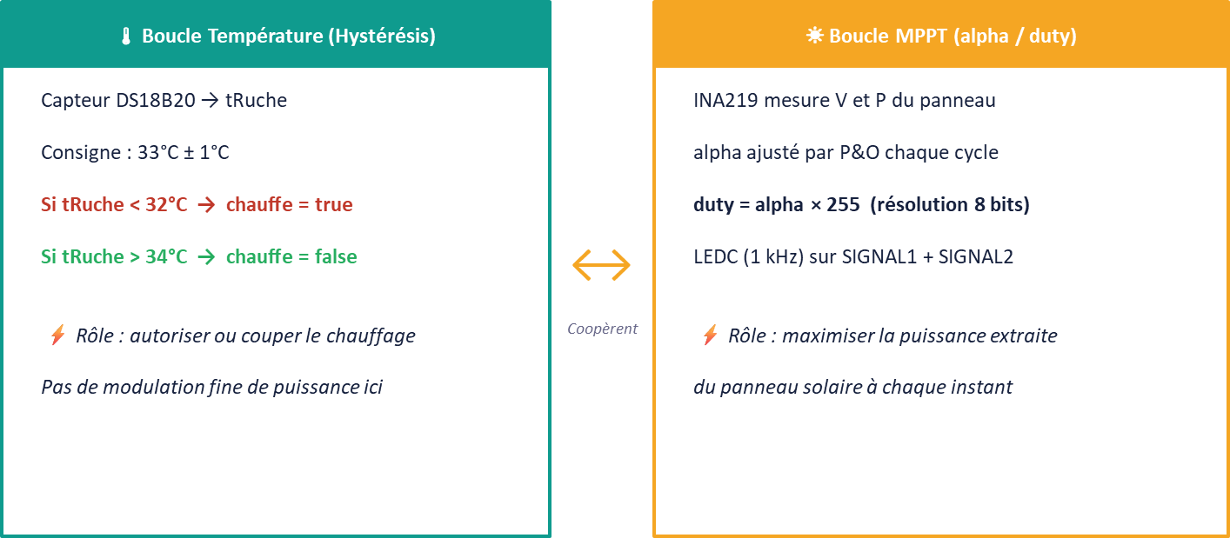
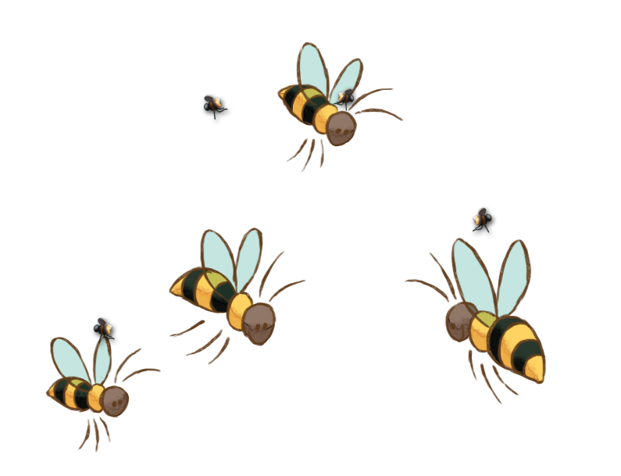





Optimisation Énergie – MPPT
EYA
23

Slide 25

Optimisation Énergie – MPPT
EYA
Utilisation des fonctions LEDC (LED Controller) natives du microcontrôleur.
Critère | analogWrite() | ledcWrite() ✓
Disponibilité ESP32 | Limitée / non officielle | Native et officielle
Fréquence | Fixe (non configurable) | 1 000 Hz (choisi)
Résolution | Variable selon core | 8 bits → 0..255
Canaux indépendants | Non | Oui : SIGNAL1 + SIGNAL2
Usage MPPT | Trop imprécis | Idéal
ledcAttach(SIGNAL1, 1000, 8); ledcWrite(SIGNAL1, duty); // duty = alpha × 255
24

Slide 26
Conclusion & Perspectives
✅ Réalisations
Communication entre l’application et l’ESP32 => monitoring et setting opérationnels
Suivi du soleil par le panneau solaire ok
PCB assemblée et testée
Structure imprimé et assemblée
🔧 Prochaines étapes
Test chauffage + régulation température
Tests en conditions réelles à effectuer
MERCI !
25

